Slide 1

العالم بين يديك

Slide 2

يساعدك هذا المونتاج على حل المشكلات الدائمة والمستجدة التي تطرحها الحياة البشرية على هذه الأرض. تتميز هذه المشكلات باستمرار التناوب , حركات موت حياة وحياة ظلمة ونور . من من لم يمر ولو للحظات بالخبرة المغبطة قد نسميها , حب , فرح, حرية, حياة ؟ من منا لم يتألم في دفين قلبه من جراحات سببتها الأنانية , الحقد الظلم والخطيئة . من منا لم يتمن ابدا استعادة هذه اللحظات السعيدة حيث تلتئم فيها الجراح بفضل حب مجاني ودون حدود ؟
انها أسئلة أساسية التي تطرح في هذا المنوتاج وهو دعوة الى الشجاعة , الى الرجاء

Slide 3
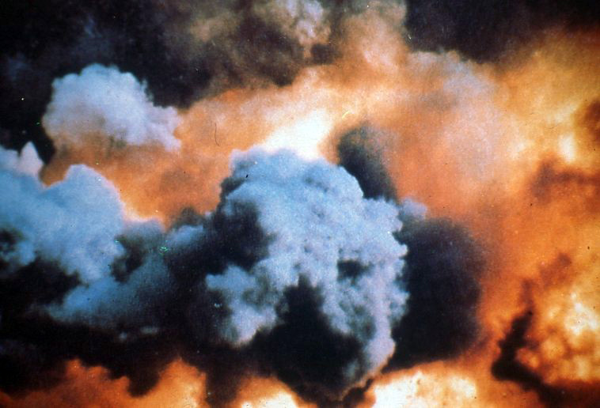
السماء تخبر بمجد الله وعمل يديه يعلن تسبيحه

Slide 4
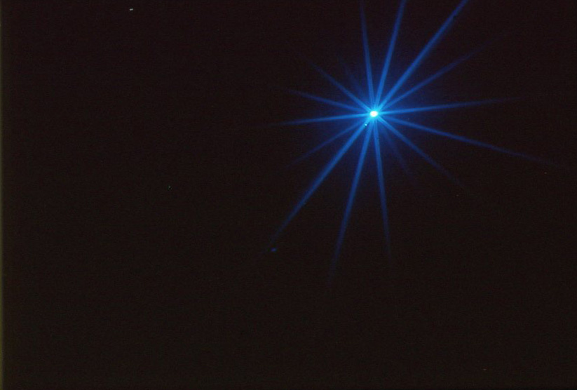

Slide 5
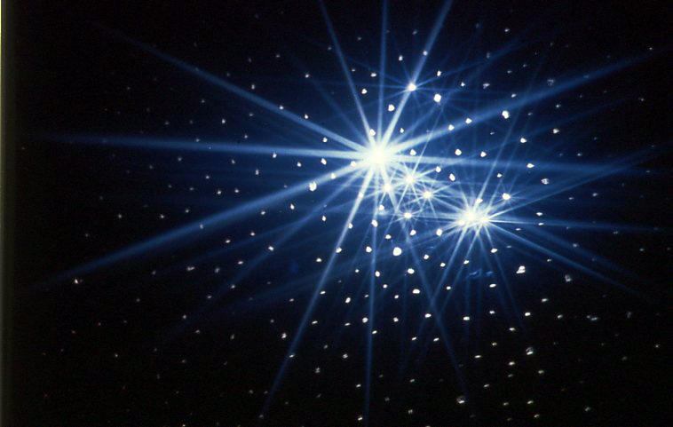

Slide 6
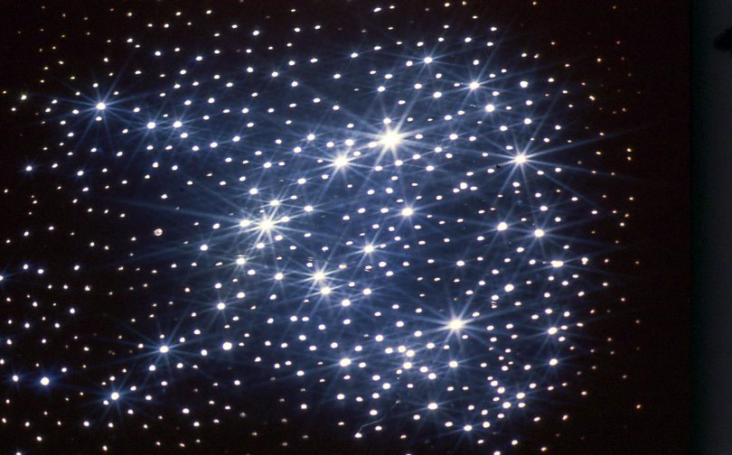
السماء تخبر بمجد الله وعمل يديه يعلن تسبيحه

Slide 7
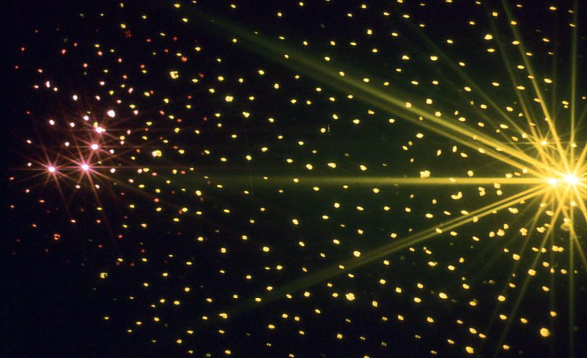
في كل الأرض تنتشر اصواتهم صوت السماوات وحتى اقاصي المسكونة كلمتهم

Slide 8
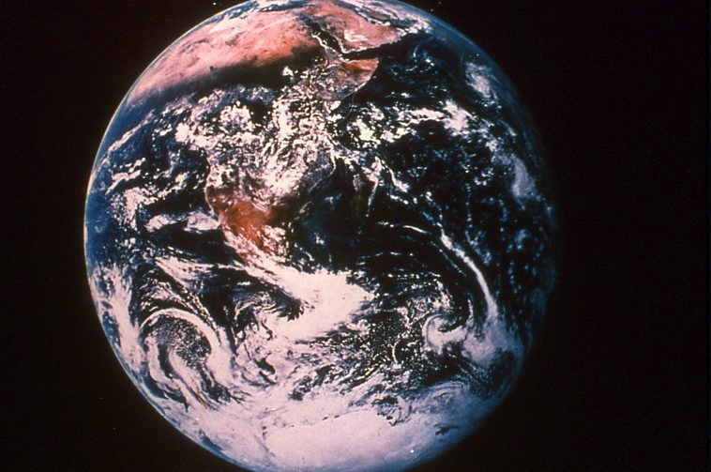

Slide 9
لقد جعل خيمة للشمس

Slide 10
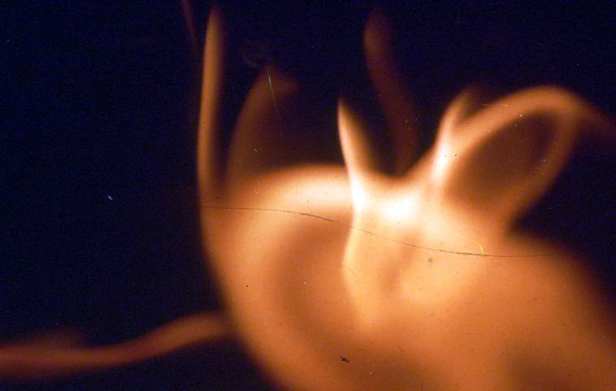
الشمس برزت من اقاصي السماء وفي جرها وصلت الحد الأقصى الآخر

Slide 11
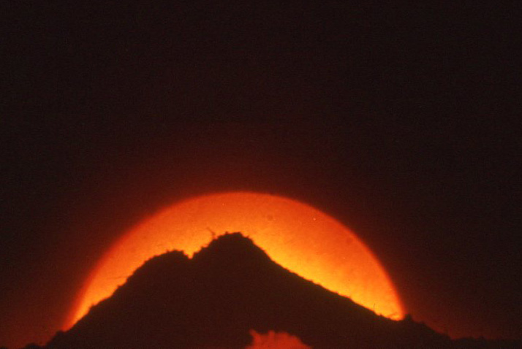

Slide 12
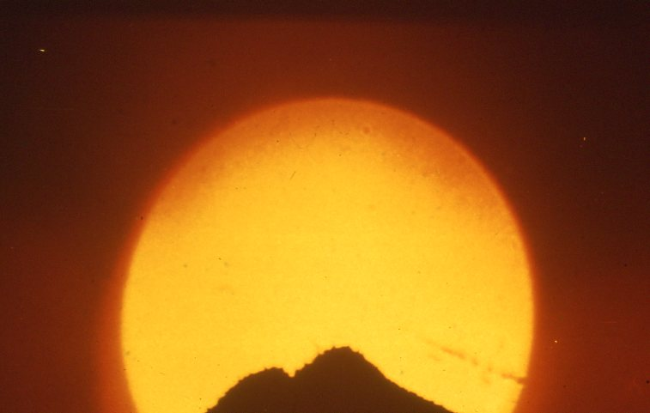
لا شيء يوقف حيوتها

Slide 13
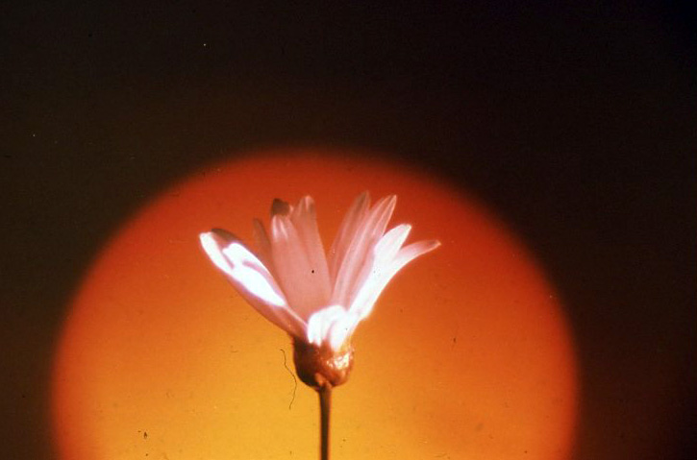

Slide 14
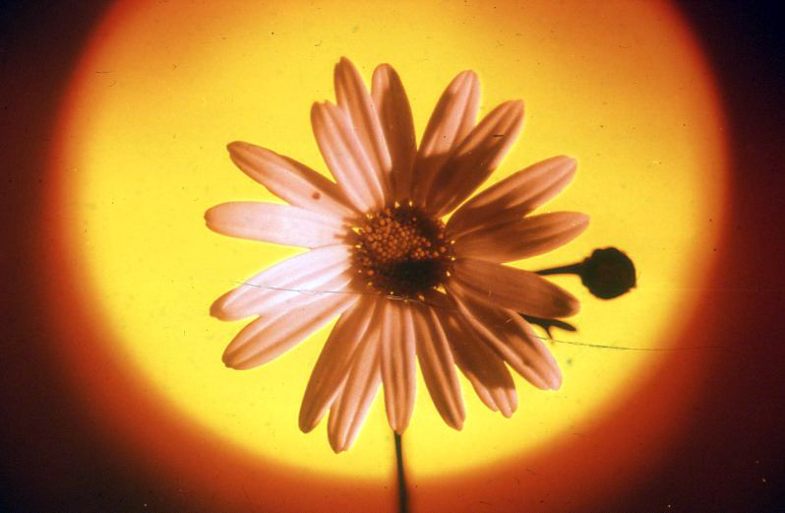
سبحوا رب العالم ايتها الهضاب والأشجار المثمرة

Slide 15
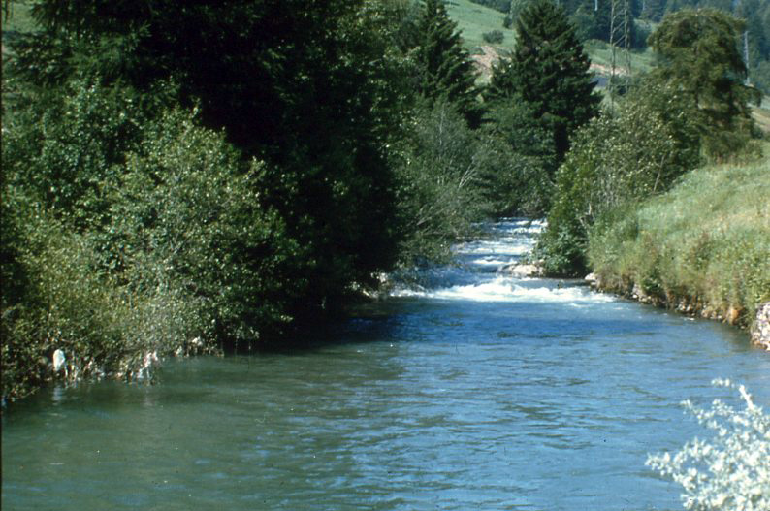
ايتها الوحوش وجميع البهائم

Slide 16
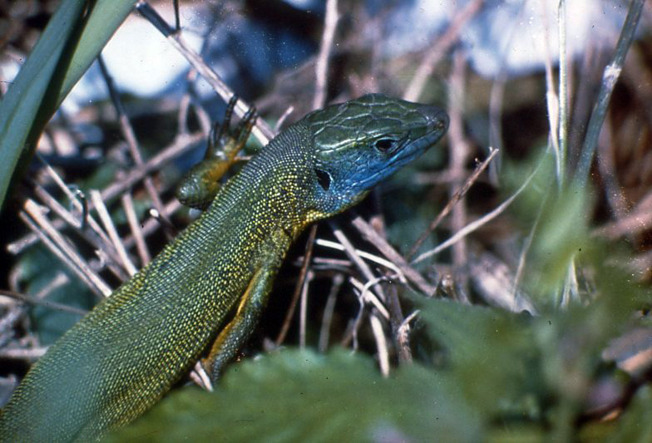

Slide 17
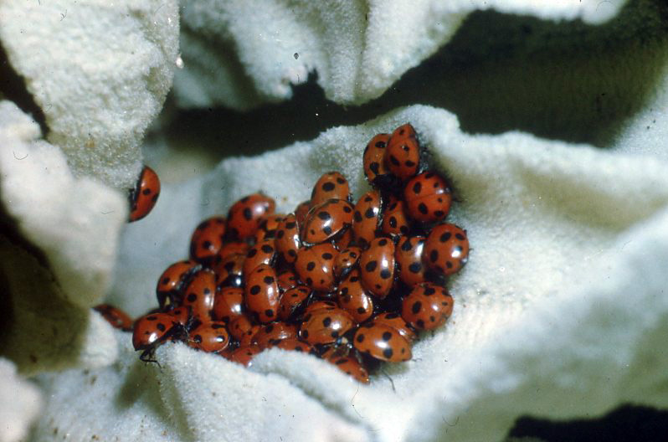

Slide 18
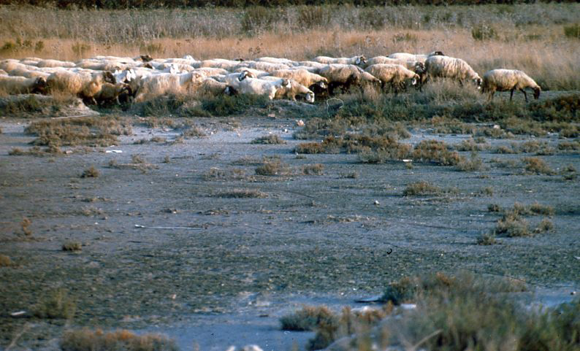
سبحوا رب الأرض أيتها القطعان

Slide 19
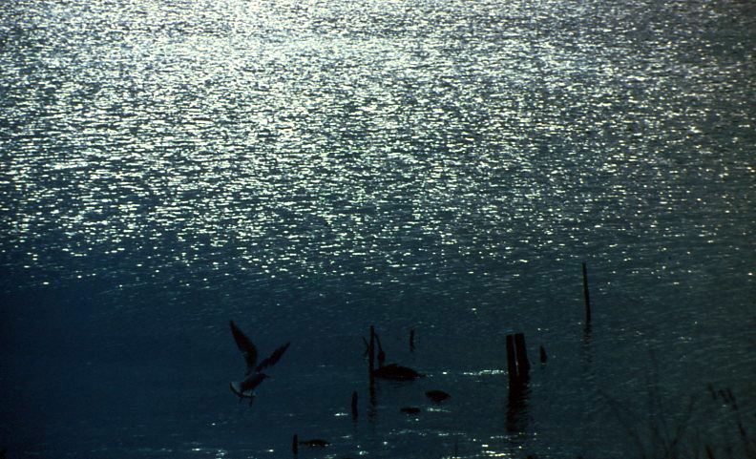
طيور السماء وسمك البحر

Slide 20
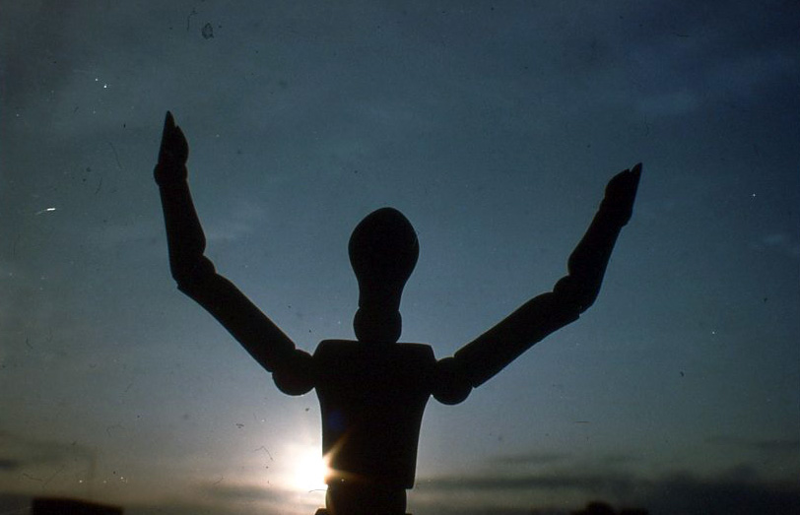
من هو الأنسان حتى تفتقده لقد قربته حتى جعلته قريبا منك بالمجد والكرامة كللته وعلى أعمال يديك سلطته وجعلت كل شيء عند أقدامه

Slide 21
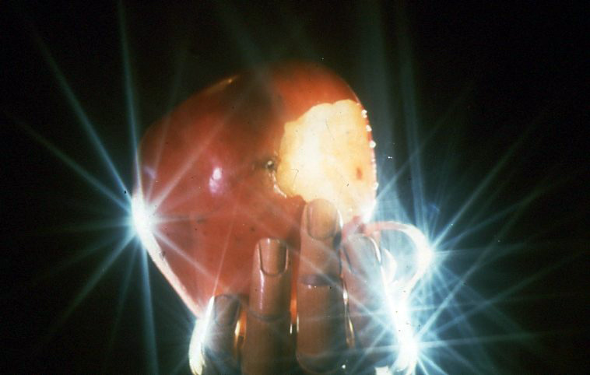
تقدم ذاتك بريئا محاطا بالنور والألوان ووعد أيام سعيدة التي لن تعود لتدفئ حياتي

Slide 22
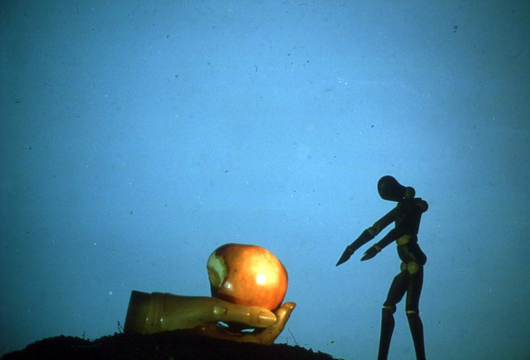
انك تدعوني ... ذوقك يجذبني... ها اني أقترب منك ... آخذك

Slide 23
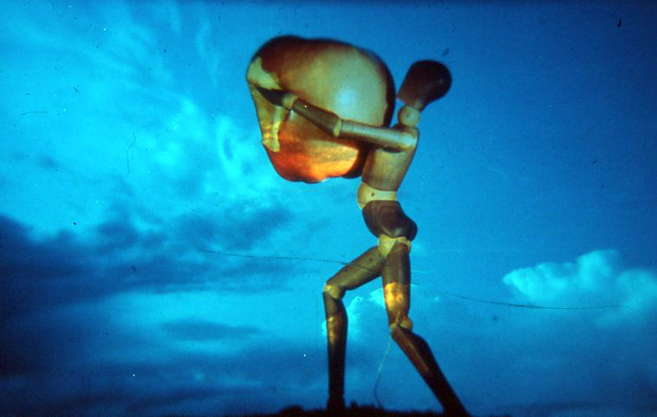
أضمك – أملكك وأعتبر نفسي سيدك

Slide 24
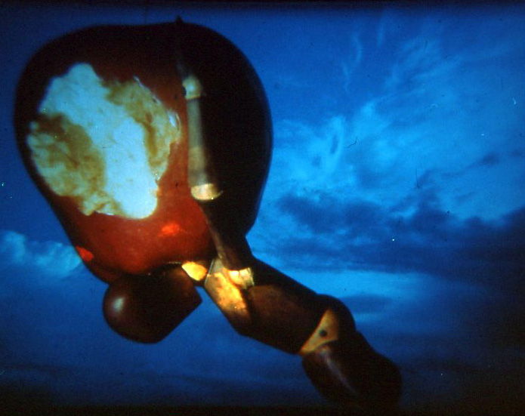
ولكن قدمي خارت غير مستقرة تحت ثقلك وقد امتلأ فمي حنظلا وبكاء

Slide 25
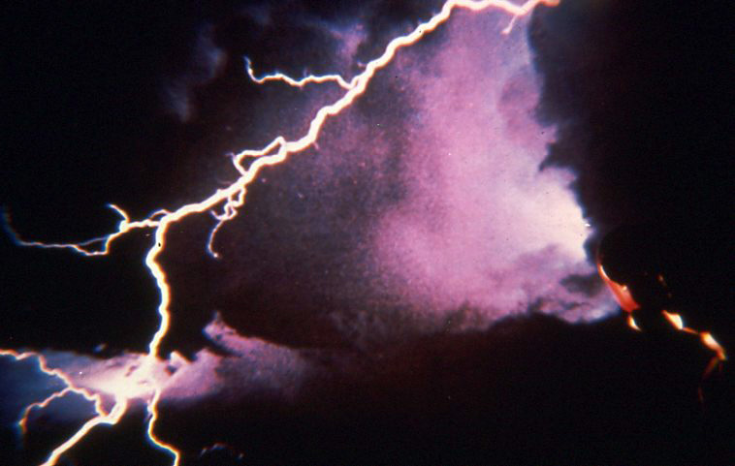
الى متى تبعتد عني الأرض والسماء لكي أعانقهما

Slide 26
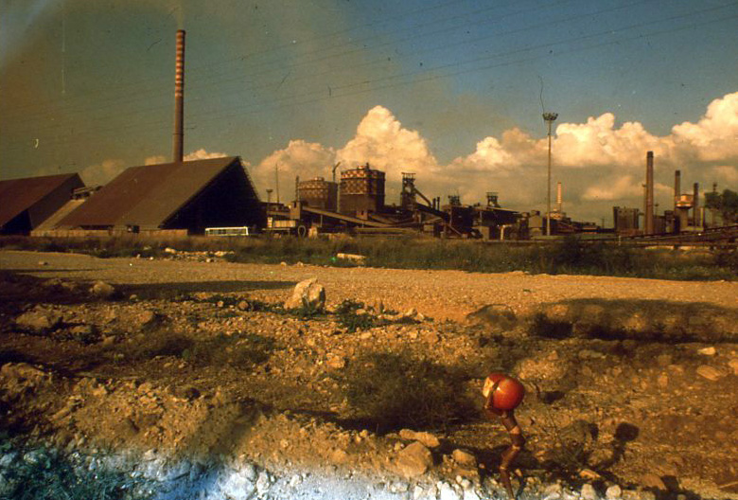
اني غريب مشرد لأني أضعت طريق الأنسان الصالح

Slide 27
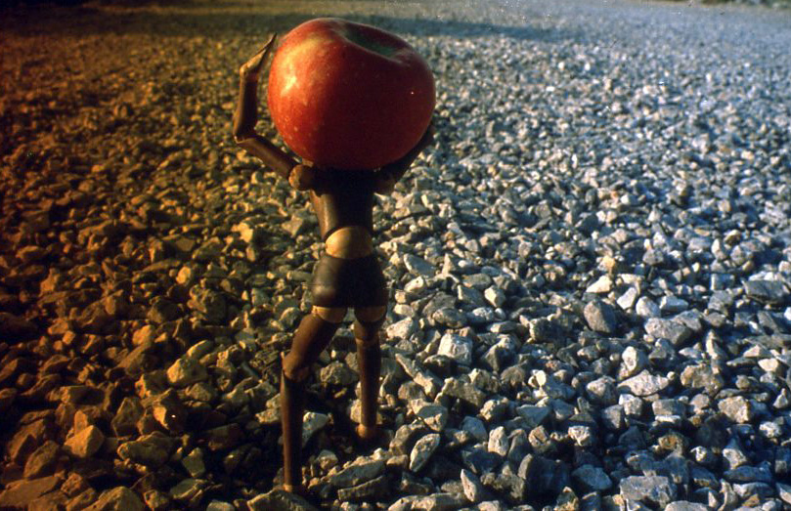

Slide 28
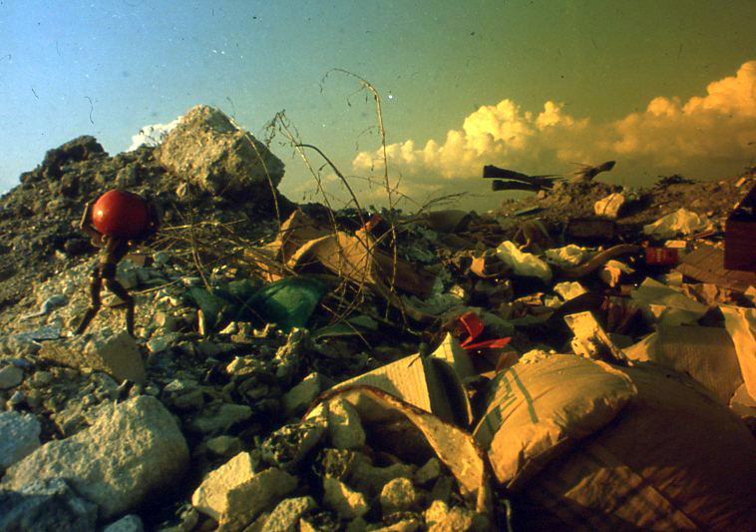

Slide 29
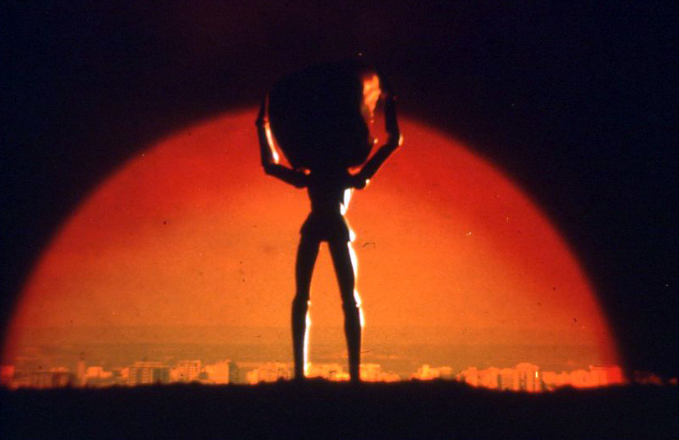
تحت وطأة الشر والموت أتوقف متسولا على أبواب مدينتي

Slide 30
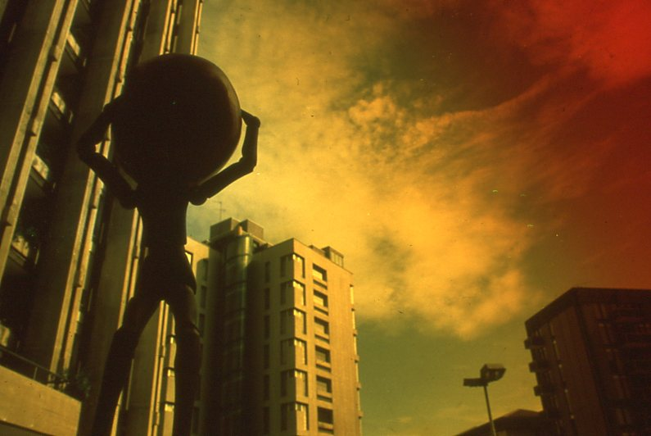
يا أصدقاء لا تطبقوا عيونكم امام الرجاء . اني متعب من كثرة المشي معاكسا للحياة اني مثلكم أعاني الأوجاع

Slide 31
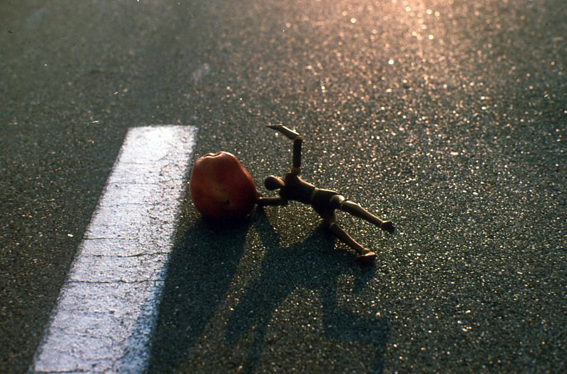
اننا منحنون في التراب جسدنا ممدد على الأرض قم يا رب , انجدنا, أنقذنا, بفضل رحمتك

Slide 32
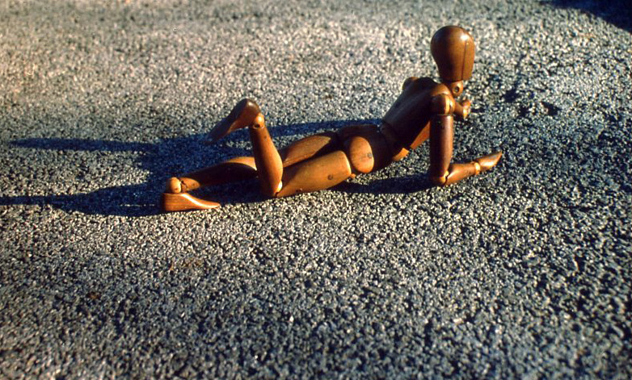

Slide 33
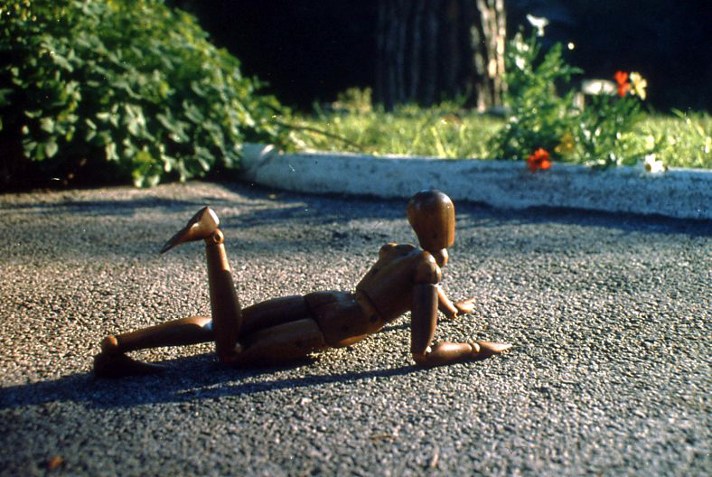

لقد دعوت سامحني , لقد حررتني من حفرة الموت وفجأة رأت عيناي ثانية ألوان الأرض

Slide 34
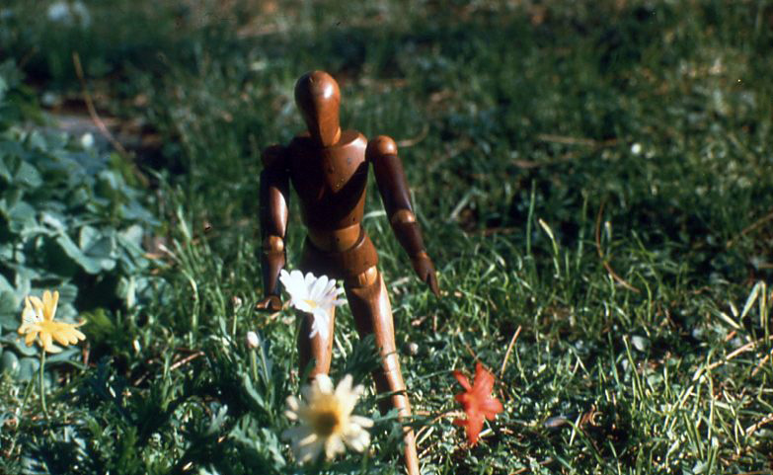

Slide 35
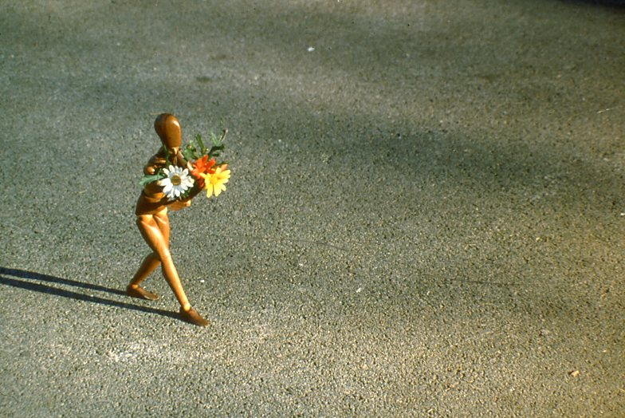
قلت :ها أنذا آت !
فثبت خطايا في مساكن البشر حيث تستطيع الحياة أن تزهر ثانية.

Slide 36
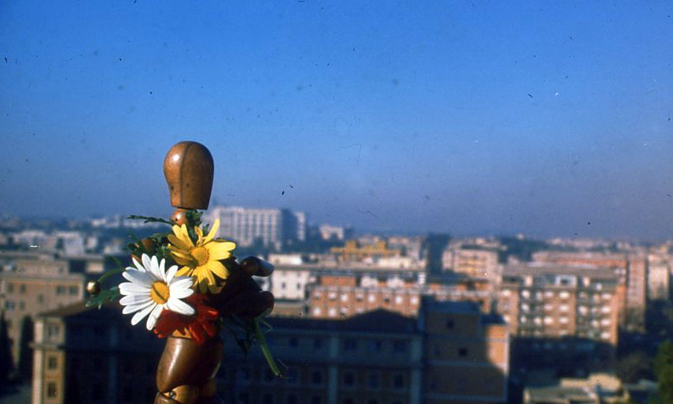

Slide 37
